Slide 1

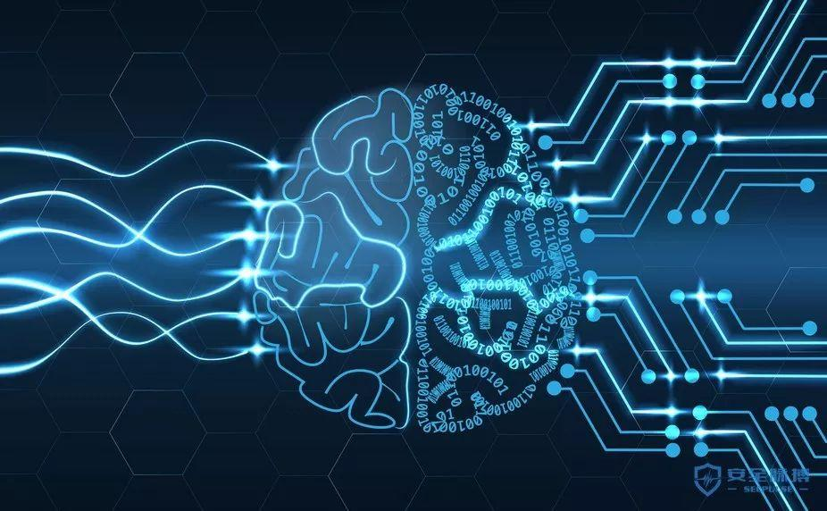
机器学习
Machine Learning
授课老师：刘雪明
电 话：18040598577
办 公 室：南一楼西303室
邮 箱：xm_liu@hust.edu.cn
Notes:
www.515ppt.com

Slide 2

第六章：卷积神经网络
01
全连接神经网络在处理图像数据的问题
02
卷积神经网络工作原理
目录
03
卷积神经网络结构
CONTENTS
04
为人师表
卷积神经网络的反向传播
05
卷积神经网络的训练
06
LeNet/AlexNet/VGG/ResNet
Notes:
www.515ppt.com

Slide 3
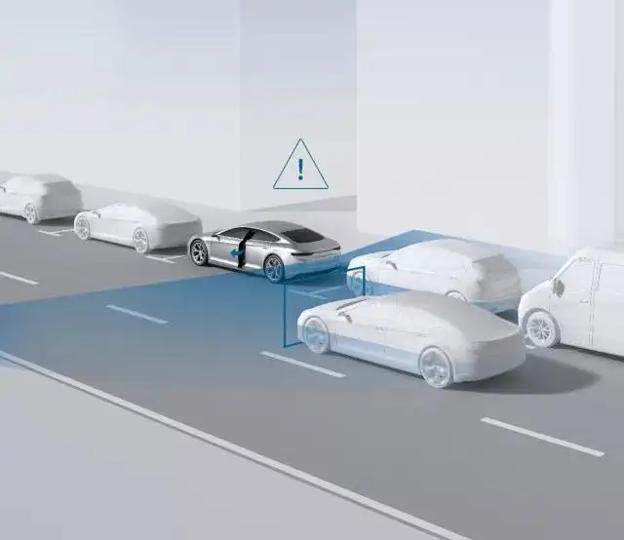
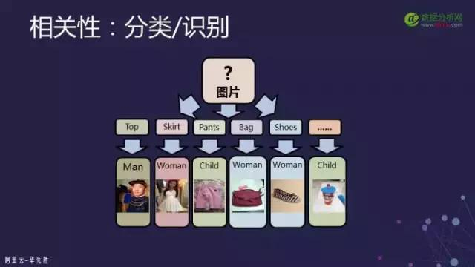
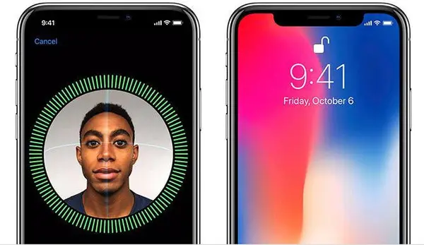
计算机视觉
让机器理解图片或者视频中的内容
任务：图像分类、目标检测、图像分割
应用场景：医疗影像诊断、文字识别、视频监控、辅助驾驶等
无人车对周围环境（行人、汽车等）的识别
人脸识别
图像检索
Notes:
共同点：处理图像数据

Slide 4
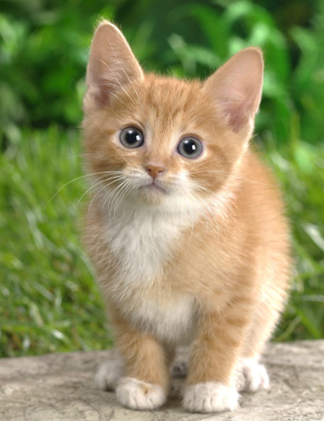
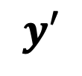
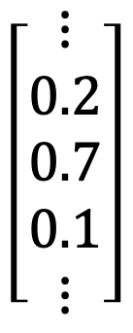
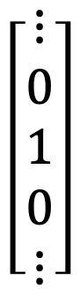
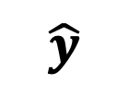
1.全连接神经网络在处理图像数据的问题
$$\left[\begin{aligned}⋮ \\ 0.2 \\ 0.7 \\ 0.1 \\ ⋮\end{aligned}\right]$$
$$\left[\begin{aligned}⋮ \\ 0 \\ 1 \\ 0 \\ ⋮\end{aligned}\right]$$
狗
猫
树
模 型
$$y′$$
$$\hat{y}$$
相似度越高越好
100 x 100
(所有图片的尺寸大小相同)

Slide 5
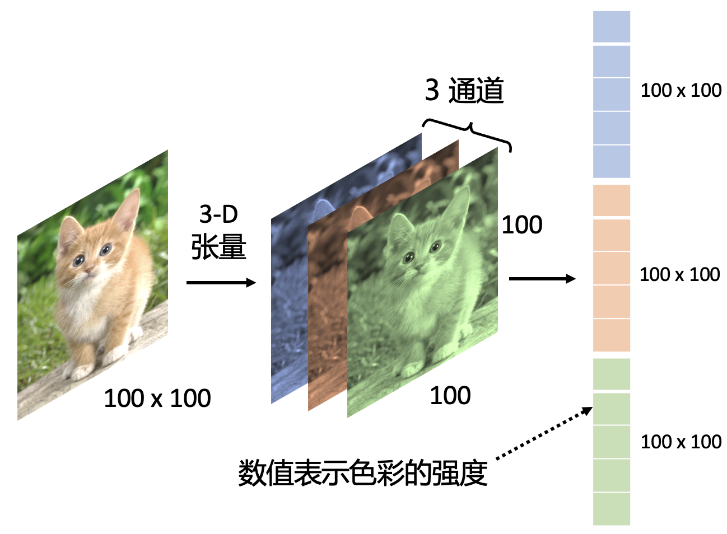
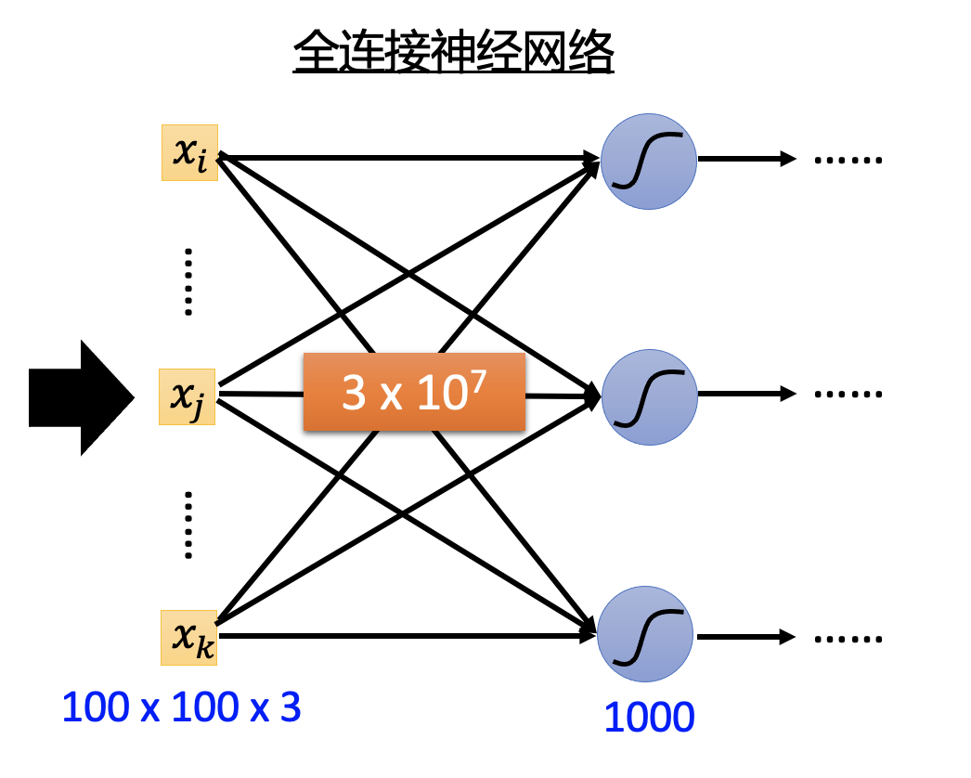
1.全连接神经网络在处理图像数据的问题
输入维度大、中间训练权值过多，计算机处理困难且易发生过拟合
Notes:
华为P40前置摄像头像素为3200万像素
3维张量
张量：广义上的“数量”
1.零维张量，标量
2.一维张量，向量；没有行和列的概念，只有长度
3.二维张量，矩阵；行和列，几行几列
4.三维张量，行、列、深度

Slide 6
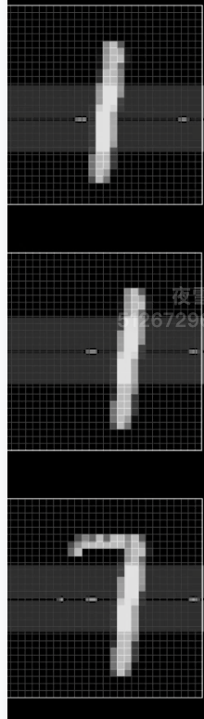
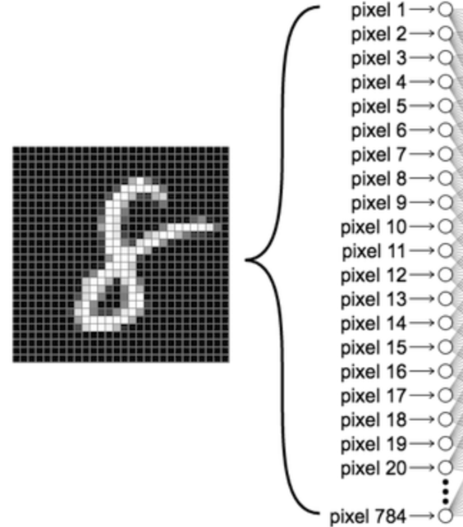
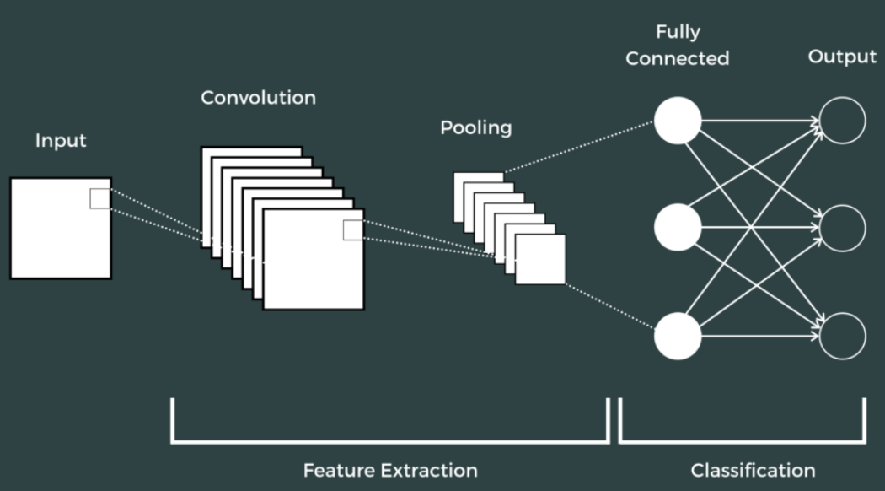
1.全连接神经网络在处理图像数据的问题
图像平铺成向量丢失掉了像素点上的空间联系
对图像移位、缩放和其他形式的变化不敏感
解决方法：
卷积神经网络

Slide 7
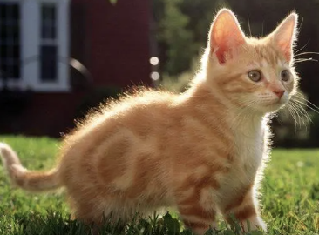
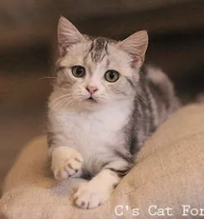
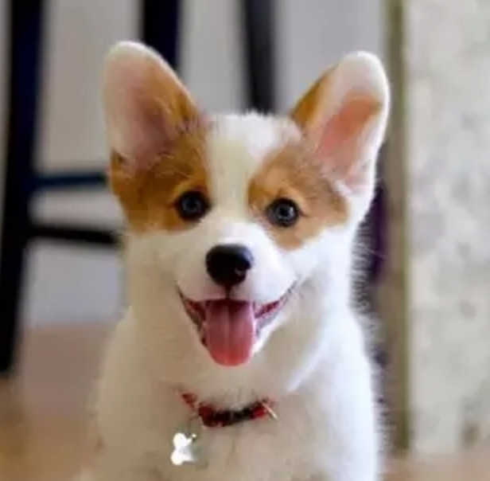
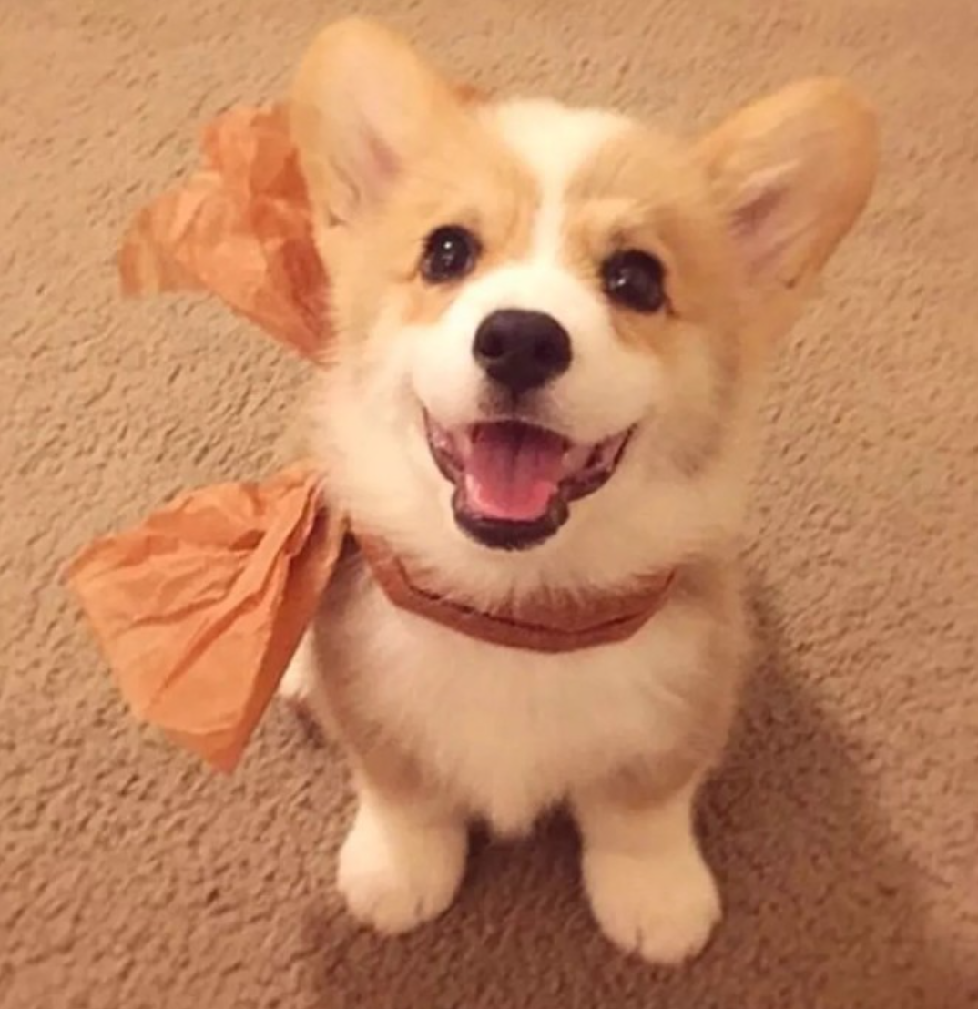
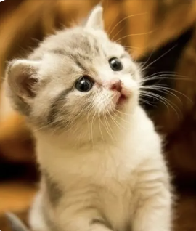
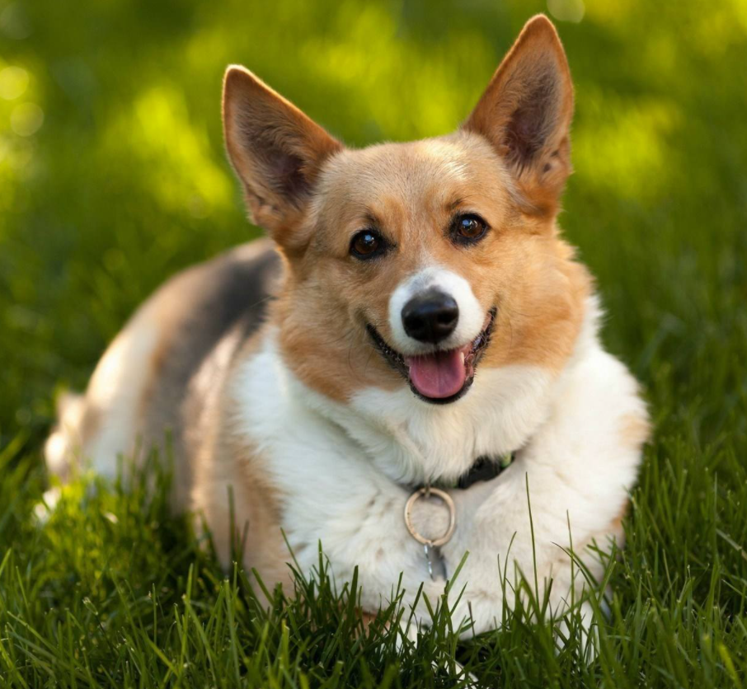
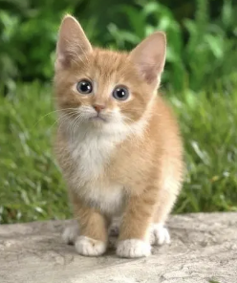
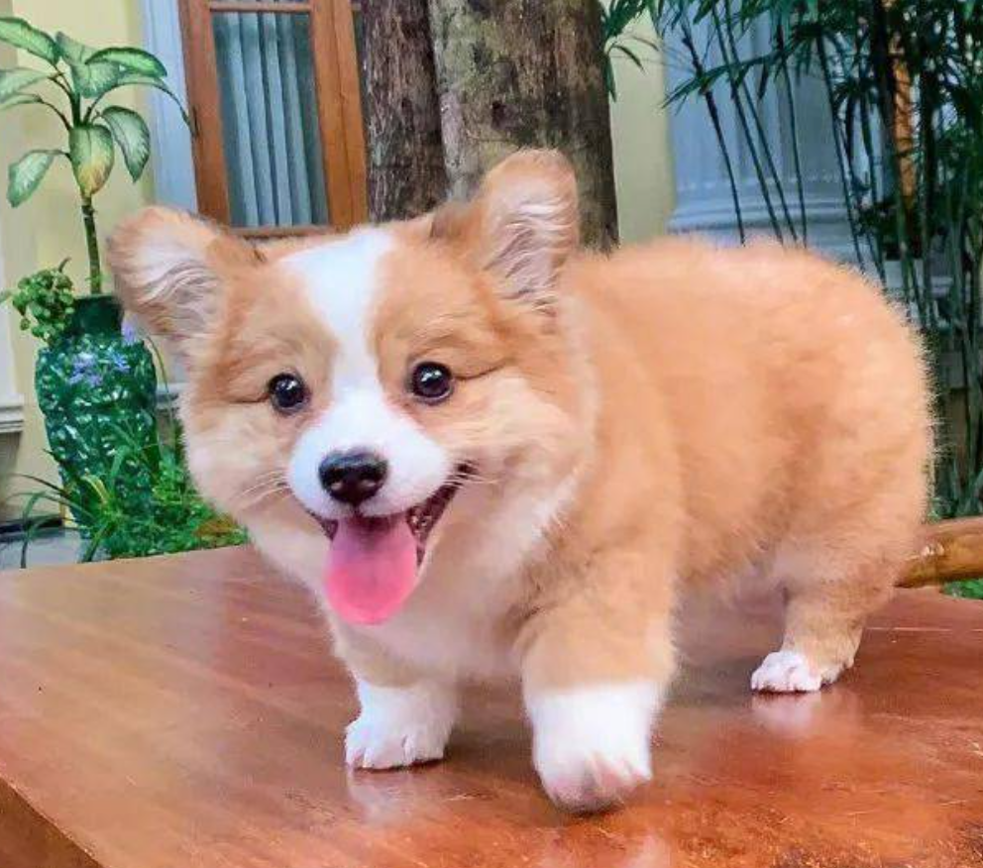
2.卷积神经网络的工作原理
猫狗分类
无需比对整个图片，提取局部特征

Slide 8
2.卷积神经网络的工作原理
Receptive field(感受野)
Kernel(核)/Filter(过滤器)
0 | 1 | 0 | 0 | 0 | 0
1 | 1 | 1 | 1 | 0 | 0
1 | 0 | 1 | 0 | 1 | 0
0 | 1 | 1 | 1 | 1 | 0
1 | 0 | 0 | 0 | 0 | 1
1 | 0 | 0 | 0 | 0 | 1
1 | 0 | -1
1 | 0 | -1
1 | 0 | -1
Kernel size: 3*3
Stride(步幅):每次滑动的行数和列数称为stride。
二维卷积运算：将输入域卷积核做互相关运算，从最左上方开始，按从左往右、从上往下的顺序，二维核窗口一次在输入数组上滑动，当窗口滑动到某一位置时，窗口中的输入数组与核数组按元素乘积并求和，得到输出数组中相应位置的元素。
Notes:
下面来看一下卷积神经网络是怎么做的，刚才讲到因为图像都有很多特征（比如狗的耳朵），那么我们假设我们不需要看一张完整的图片，只要看到图片的一小部分就足够了。 假设只想要看到整个图的一部分，把这一小部分叫做感受野（receptive field)。那么我们将感受野中的数据与一个定义的与感受野大小相同的二维核(kernel)进行卷积运算。二维卷积的定义。
这里同时定义一个stride(步幅):每次滑动的行数和列数称为stride
数学上的卷积操作是先要将卷积核进行180度翻转，但机器学习里面一般不翻转，这个操作更准确来说应该叫互相关：cross-correlation

Slide 9
2.卷积神经网络的工作原理
1 | 0 | -1
1 | 0 | -1
1 | 0 | -1
Stride: 1， Kernel size: 3*3
0 | 1 | 0 | 0 | 0 | 0
1 | 1 | 1 | 1 | 0 | 0
1 | 0 | 1 | 0 | 1 | 0
0 | 1 | 1 | 1 | 1 | 0
1 | 0 | 0 | 0 | 0 | 1
1 | 0 | 0 | 0 | 0 | 1
0
二维卷积
Notes:
有了上面的定义，我们看一个这个例子中的卷积操作。可以看到输出层的大小是由输入大小和卷积核的大小决定的。

Slide 10
2.卷积神经网络的工作原理
1 | 0 | -1
1 | 0 | -1
1 | 0 | -1
Stride: 1， Kernel size: 3*3
0 | 1 | 0 | 0 | 0 | 0
1 | 1 | 1 | 1 | 0 | 0
1 | 0 | 1 | 0 | 1 | 0
0 | 1 | 1 | 1 | 1 | 0
1 | 0 | 0 | 0 | 0 | 1
1 | 0 | 0 | 0 | 0 | 1
0
0 | 1
二维卷积
Notes:
有了上面的定义，我们看一个这个例子中的卷积操作。可以看到输出层的大小是由输入大小和卷积核的大小决定的。

Slide 11
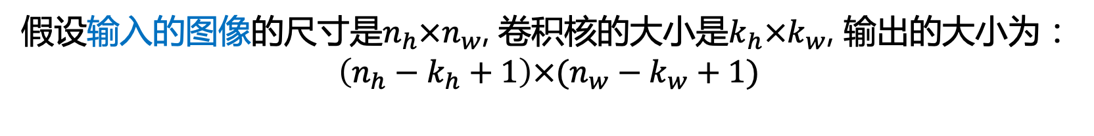
2.卷积神经网络的工作原理
Stride: 1， Kernel size: 3*3
Feature map (特征图）
0 | 1 | 0 | 0 | 0 | 0
1 | 1 | 1 | 1 | 0 | 0
1 | 0 | 1 | 0 | 1 | 0
0 | 1 | 1 | 1 | 1 | 0
1 | 0 | 0 | 0 | 0 | 1
1 | 0 | 0 | 0 | 0 | 1
1 | 0 | -1
1 | 0 | -1
1 | 0 | -1
0 | 1 | 1 | 1
-1 | 0 | 1 | 2
0 | 0 | 0 | 0
1 | 0 | 0 | -1
0 | 1
二维卷积
假设输入的图像的尺寸是$n_{h}×n_{w}$, 卷积核的大小是$k_{h}×k_{w}$, 输出的大小为：
$$\left(n_{h}−k_{h}+1\right)×(n_{w}−k_{w}+1)$$
Notes:
有了上面的定义，我们看一个这个例子中的卷积操作。可以看到输出层的大小是由输入大小和卷积核的大小决定的。

Slide 12
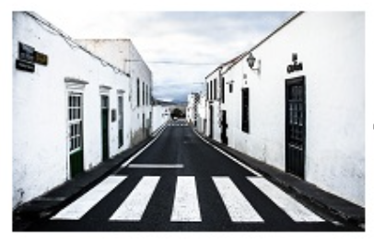
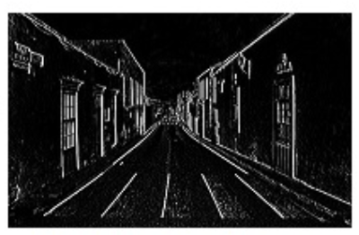
2.卷积神经网络的工作原理
垂直边缘检测
Kernel
1 | 0 | -1
1 | 0 | -1
1 | 0 | -1
1 | 1 | 1 | 1
1 | 1 | 1 | 1
1 | 1 | 1 | 1
1 | 1 | 1 | 1
1 | 1 | 1 | 1
1 | 1 | 1 | 1
0 | 0 | 0 | 0
0 | 0 | 0 | 0
0 | 0 | 0 | 0
0 | 0 | 0 | 0
0 | 0 | 0 | 0
0 | 0 | 0 | 0
0 | 0 | 3 | 3 | 0 | 0
0 | 0 | 3 | 3 | 0 | 0
0 | 0 | 3 | 3 | 0 | 0
0 | 0 | 3 | 3 | 0 | 0

Slide 13
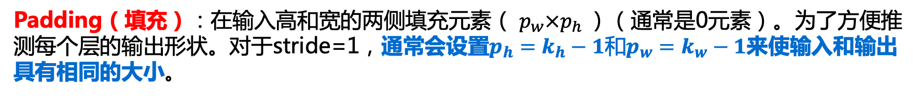
2.卷积神经网络的工作原理
Stride: 2?， Kernel size: 3*3
0 | 1 | 0 | 0 | 0 | 0
1 | 1 | 1 | 1 | 0 | 0
1 | 0 | 1 | 0 | 1 | 0
0 | 1 | 1 | 1 | 1 | 0
1 | 0 | 0 | 0 | 0 | 1
1 | 0 | 0 | 0 | 0 | 1
1 | 0 | -1
1 | 0 | -1
1 | 0 | -1
0 | 1 | 0 | 0 | 0 | 0 | 0
1 | 1 | 1 | 1 | 0 | 0 | 0
1 | 0 | 1 | 0 | 1 | 0 | 0
0 | 1 | 1 | 1 | 1 | 0 | 0
1 | 0 | 0 | 0 | 0 | 1 | 0
1 | 0 | 0 | 0 | 0 | 1 | 0
Padding
Padding（填充）：在输入高和宽的两侧填充元素（ $p_{w}×p_{h}$）（通常是0元素）。为了方便推测每个层的输出形状。对于stride=1，通常会设置$p_{h}=k_{h}−1和p_{w}=k_{w}−1$来使输入和输出具有相同的大小。
Notes:
假如说stride=2的时候，最后一列需要做一个Padding来填充输入的两侧。

Slide 14
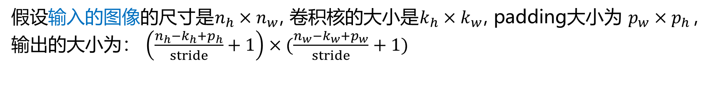
2.卷积神经网络的工作原理
Stride: 2?， Kernel size: 3*3
0 | 1 | 0 | 0 | 0 | 0 | 0
1 | 1 | 1 | 1 | 0 | 0 | 0
1 | 0 | 1 | 0 | 1 | 0 | 0
0 | 1 | 1 | 1 | 1 | 0 | 0
1 | 0 | 0 | 0 | 0 | 1 | 0
1 | 0 | 0 | 0 | 0 | 1 | 0
0 | 0 | 0 | 0 | 0 | 0 | 0
1 | 0 | -1
1 | 0 | -1
1 | 0 | -1
0 | 1 | 1
0 | 0 | 2
2 | 0 | 0
假设输入的图像的尺寸是$n_{h}×n_{w}$, 卷积核的大小是$k_{h}×k_{w}$, padding大小为 $p_{w}×p_{h}$，输出的大小为： $\left(\frac{n_{h}−k_{h}+p_{h}}{stride}+1\right)×(\frac{n_{w}−k_{w}+p_{w}}{stride}+1)$
Notes:
假如说stride=2的时候，最后一列需要做一个Padding来填充输入的两侧。

Slide 15
2.卷积神经网络的工作原理
局部连接：感受野
让每个卷积核只与输入数据的一个局部区域连接（感受野），会大大减少网络的参数，同时可以提取到局部特征。
0 | 1 | 0 | 0 | 0 | 0
1 | 1 | 1 | 1 | 0 | 0
1 | 0 | 1 | 0 | 1 | 0
0 | 1 | 1 | 1 | 1 | 0
1 | 0 | 0 | 0 | 0 | 1
1 | 0 | 0 | 0 | 0 | 1
1 | 0 | -1
1 | 0 | -1
1 | 0 | -1
1 | 1
1 | 0
Stride=3
0 | 1
1 | -1
2
通过更深的卷积神经网络使特征图中单个元素的感受野变的更加广阔，从而捕捉输入上更大尺寸的特征。
Notes:
第三层的10的感受野包括的输入层上的所有元素。

Slide 16
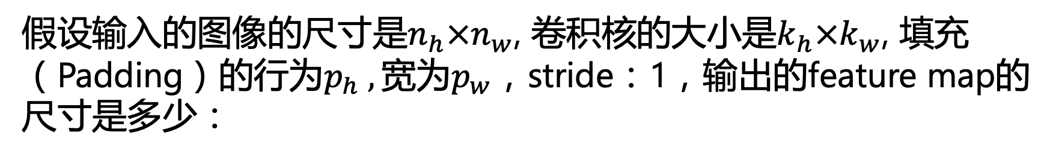
2.卷积神经网络的工作原理
测试：
假设输入的图像的尺寸是$n_{h}×n_{w}$, 卷积核的大小是$k_{h}×k_{w}$, 填充（Padding）的行为$p_{h} ,宽为p_{w}，$stride：1，输出的feature map的尺寸是多少：
$$\left(n_{h}−k_{h}+p_{h}+1\right)×(n_{w}−k_{w}+p_{w}+1)$$

Slide 17
2.卷积神经网络的工作原理
通道（Channel)
0 | 1 | 0 | 0 | 0 | 0
1 | 1 | 1 | 1 | 0 | 0
1 | 0 | 1 | 0 | 1 | 0
0 | 1 | 1 | 1 | 1 | 0
1 | 0 | 0 | 0 | 0 | 1
1 | 0 | 0 | 0 | 0 | 1
RGB类型
Channel =1
Channel =3
Notes:
通过之前的讲解，已经了解了2D的卷积，那么我们刚才举例来说是一个灰度图，只有01值，可以看做是一个灰度图。但是如果我们所要分类的图片是彩色的，即RGB类型，这时候通道数固定为3。

Slide 18
2.卷积神经网络的工作原理
通道（Channel)---单通道
输出通道数:3
输入通道数:1
滤波器个数:3
卷积核尺寸=3*3
每个滤波器含有的卷积核个数:1
特征图个数:3
Notes:
回顾一下刚才讲的单通道

Slide 19
2.卷积神经网络的工作原理
过滤器数量：4
通道（Channel)---多通道
对于最初输入图片样本的通道数取决于图片的类型，如果是彩色的，通道数为3，如果是灰度图，通道数为1
卷积完成之后，输出的通道数取决于滤波器（Filter)的数量
对于第二层或者更多层的卷积，此时的输入通道数就是上一层输出通道数， 这一层的输出通道数还是取决于过滤器数目
输入通道：3
输出通道：4
Notes:
多通道的情况

Slide 20
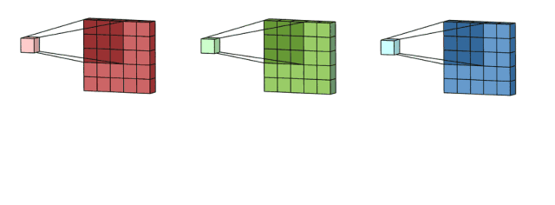
2.卷积神经网络的工作原理
通道（Channel)---多通道卷积：每个通道跟一个卷积核做卷积运算，然后将结果相加得到一个特征图的输出
第一步：
Notes:
多通道的情况

Slide 21
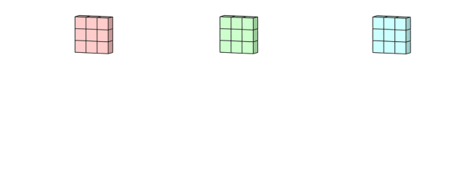
2.卷积神经网络的工作原理
通道（Channel)---多通道卷积：每个通道跟一个卷积核做卷积运算，然后将结果相加得到一个特征图的输出
第二步：
Notes:
多通道的情况

Slide 22

2.卷积神经网络的工作原理
通道（Channel)---多通道卷积：每个通道跟一个卷积核做卷积运算，然后将结果相加得到一个特征图的输出
Notes:
多通道的情况

Slide 23
2.卷积神经网络的工作原理
通道（Channel)---多通道
3
输入通道数:
滤波器数量:
卷积核尺寸：
每个滤波器含有的卷积核个数:
4
3*3
3
特征图个数:
4
输出通道个数:
4
Notes:
多通道的情况。我们想要提取多少个特征，
那么， 一个filter中应该包含多少张 kernel 呢？
答：是由输入的通道个数所确定， 即，输入通道是3个特征时，则后续的每一个filter中包含3张kernel ;
filter输入通道是包含128个特征时， 则一个filter中所包含kernel 数是128张。
即我们想要输出多少个特征，那么这一层就设置多少个filter； 一个filter 负责提取某一种特征，N个filter 提取 N 个 特征；

Slide 24
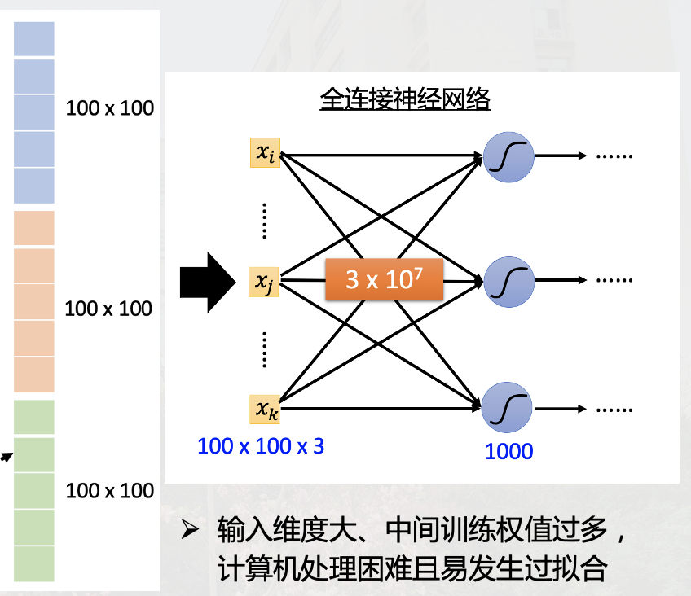

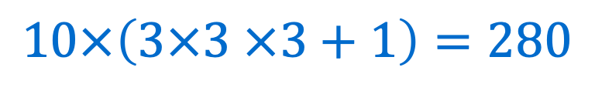
2.卷积神经网络的工作原理
卷积层需要训练的参数
由卷积核的个数和大小决定
与图片的大小没关系
例：假设输入的图像的尺寸是$100×100×3$, 卷积层使用10个$3×3$ $×3$的卷积核, 这一层需要训练的参数是多少？
$$10×（3×3 ×3+1）=280$$
$$偏置$$
相较于全连接神经网络，参数少

Slide 25
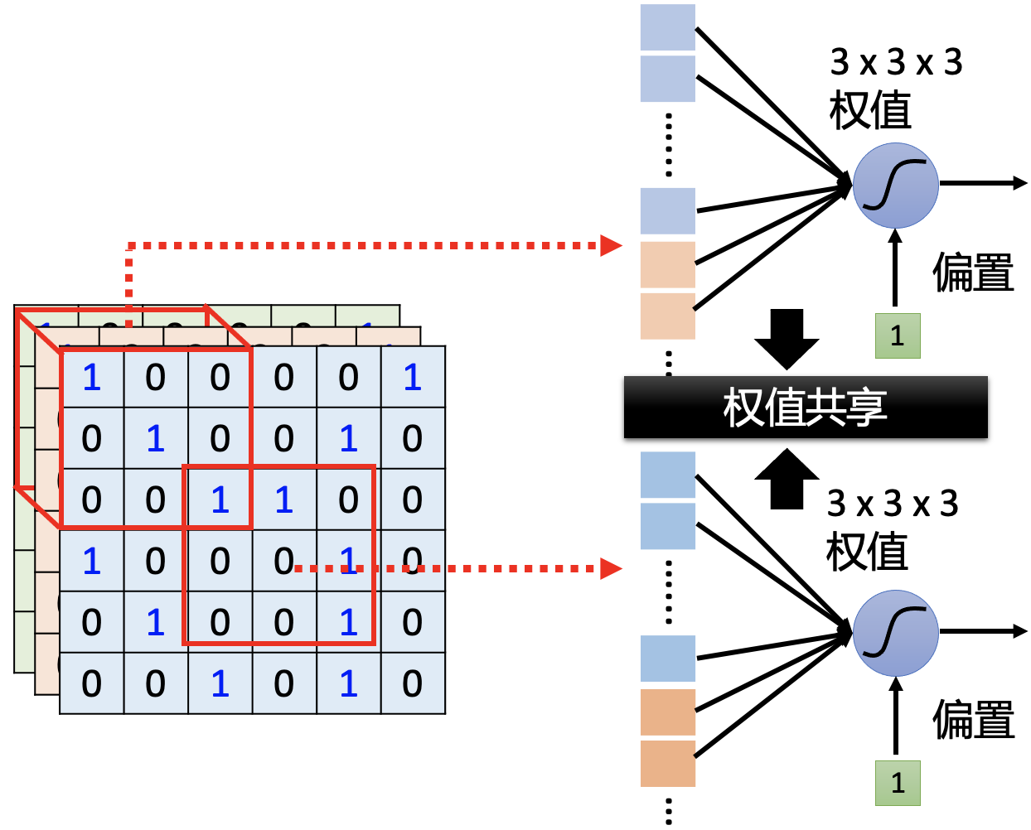
2.卷积神经网络的工作原理
参数共享/权值共享
卷积层中使用参数共享是用来控制参数的数量。每个滤波器与上一层局部连接，同时每个滤波器的所有局部连接都使用同样的参数，减少网络的参数。
Notes:
加入我们想提取一个跟A类似的特征，可以看到这个KERNEL的1的摆放跟A很类似，那我正好感受到输入数据左上角跟A相似的图形。那么如果想要学到不同的特征，可以设置多个卷积核，这也是一个超参数

Slide 26


2.卷积神经网络的工作原理
对图片进行采样不会改变图像中的物体
采样
池化（Pooling)
Max Pooling
最大池化层
Average Pooling
平均池化层
0 | 1 | 2
3 | 4 | 5
6 | 7 | 8
2*2池化，stride：1
4
2
Notes:
池化层可以有效的缩小参数矩阵的尺寸，从而减少最后连接层的中的参数数量。所以加入池化层可以加快计算速度和防止过拟合的作用。

Slide 27
2.卷积神经网络的工作原理
对图片进行采样不会改变图像中的物体
采样
池化（Pooling)
Max Pooling
最大池化层
Average Pooling
平均池化层
0 | 1 | 2
3 | 4 | 5
6 | 7 | 8
2*2池化，stride：1
4 | 5
2 | 3
Notes:
池化层可以有效的缩小参数矩阵的尺寸，从而减少最后连接层的中的参数数量。所以加入池化层可以加快计算速度和防止过拟合的作用。

Slide 28
2.卷积神经网络的工作原理
对图片进行采样不会改变图像中的物体
采样
池化（Pooling) ：缩小图片尺寸，减少最后连接层的参数量，加快计算防止过拟合
Max Pooling
最大池化层
Average Pooling
平均池化层
0 | 1 | 2
3 | 4 | 5
6 | 7 | 8
2*2池化，stride：1
4 | 5
7 | 8
2 | 3
5 | 6
Notes:
池化层可以有效的缩小参数矩阵的尺寸，从而减少最后连接层的中的参数数量。所以加入池化层可以加快计算速度和防止过拟合的作用。

Slide 29
3.卷积神经网络的结构
Flatten
猫
……
全连接层
狗
卷积层
池化
卷积层
池化

Slide 30
3.卷积神经网络的结构
张量扁平化 （Flatten）
1
0
1
1 | 0
1 | 0
0
1 | 1
0 | 0
Flatten
猫
1
全连接层
狗
1
0
0
Notes:
就是将上次层输出拉平
张量：广义上的“数量”
1.零维张量，标量
2.一维张量，向量；没有行和列的概念，只有长度
3.二维张量，矩阵；行和列，几行几列
4.三维张量，行、列、深度

Slide 31
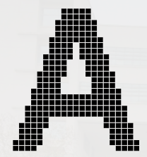
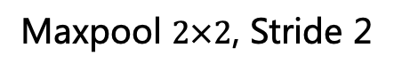
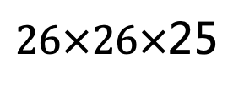
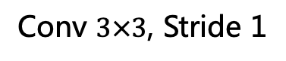
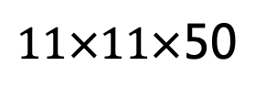
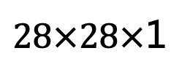
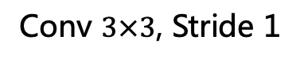
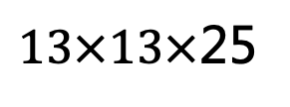
3.卷积神经网络的结构
测试：数据维度和参数：每一层输出的数据的通道数$×$长$×宽$？
$28×28×$1
?
?
?
$26×26×$25
$13×13×$25
$11×11×$50
卷积层
池化层
卷积层
Conv $3×3$, Stride 1
Maxpool $2×2$, Stride 2
Conv $3×3$, Stride 1
Filter: 25
Filter: 50
Notes:
求每一层输出的数据的长、宽、通道

Slide 32
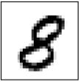
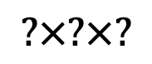
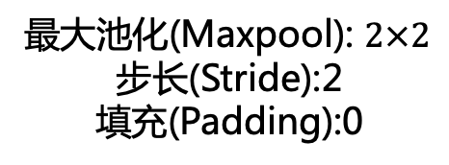
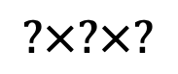
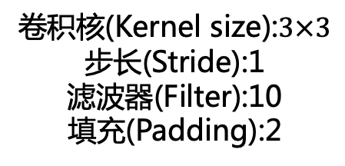
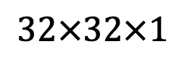
3.卷积神经网络的结构
测试：数据维度和参数：每一层输出的数据的通道数$×$长$×宽$？
$$32×32×1$$
卷积层
池化层
$$?×?×?$$
$$?×?×?$$
卷积核(Kernel size):$3×3$
步长(Stride):1
滤波器(Filter):10
填充(Padding):2
最大池化(Maxpool): $2×2$
步长(Stride):2
填充(Padding):0
Notes:
求每一层输出的数据的长、宽、通道

Slide 33
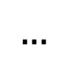
4.卷积神经网络的反向传播
输入
$$…$$
池化层
池化层
全连接层
卷积层
卷积层
误差
CNN与全连接神经网络的反向传播：
最后的输出层到最后一个卷积层或池化层的误差计算方式是基本相同
池化层到卷积层，卷积层到输出层（or池化层）的误差传播方式与全连接网络是大不相同
反向传播：
更新全连接层和卷积层的权重
池化层上采样
Notes:
求每一层输出的数据的长、宽、通道

Slide 34
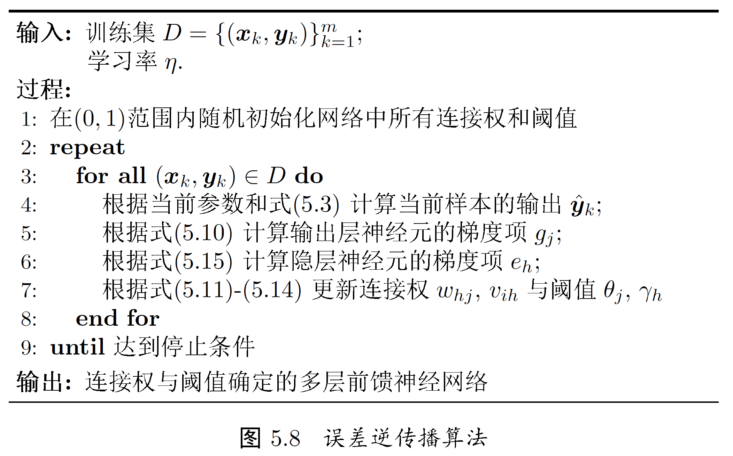
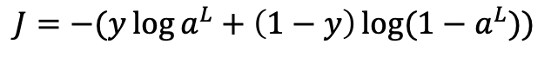



4.卷积神经网络的反向传播
损失函数为二分类交叉熵损失函数(N=2 )：
$$J=−(y\log{a^{L}}+\left(1−y\right)\log{(1−a^{L})})$$
与全连接神经网络的反向传播
$$a^{L}=\frac{e^{z_{k}^{L}}}{\sum_{j=1}^{N}{e^{z_{j}^{L}}}}$$
$y$ 为真实标签， $a^{L}$为$L$层激活函数softmax的输出
$$则最高层误差：$$
$$\frac{∂J}{∂z^{L}}=a^{L}−y$$
基本一致
全连接层
.
.
.
BP
池化层
假设池化层为$l层$，卷积层为$l−1层$，从上层传到$l$层的梯度为$\frac{∂J}{∂z^{l}}$
Notes:
求每一层输出的数据的长、宽、通道

Slide 35

4.卷积神经网络的反向传播
池化层
假设池化层为$l层$，卷积层为$l−1层$，从上层传到$l$层的梯度为$\frac{∂L}{∂z^{l}}，则：$
$$\frac{∂J}{∂z^{l−1}}=\frac{∂J}{∂z^{l}}⋅\frac{∂z^{l}}{∂a^{l−1}}⋅\frac{∂a^{l−1}}{∂z^{l−1}}=upsample(\frac{∂J}{∂z^{l}})⋅\frac{∂a^{l−1}}{∂z^{l−1}}$$
卷积层激活函数的偏导
对当前位置梯度上采样
平均池化反向传播：
将当前位的梯度值均分
最大池化反向传播：
记录前向传播最大值位置索引，将当前位置梯度填入对应位置
1
3
1
1
2
1
1
2
0.3
0.4
4
0.4
3
1
1
1
正向传播
3
4
0.2
0.1
正向传播
3
3
1
3
3
4
3
3
7
3
3
7
3
3
5
7
.
.
.
3
3
5
1
.
.
.
0.2
0.2
0.3
0.3
0.8
1.2
0
0
0
1.2
反向传播
0.8
1.2
反向传播
0.2
0.2
0.3
0.3
0
0.8
0
0
1.6
0.4
1.6
0
0.4
0
1.6
0.4
0.4
0.4
0.1
0.1
0.4
0.4
0.1
0.1
当前位置梯度
0
0
0
0
当前位置梯度
其余元素的梯度应置为0
Notes:
对于平均池化来说，由于当前位的元素是由区域内所有元素取平均值所得，因此该梯度和为所有元素的梯度之和。因此，我们在反向传播的过程中只需将当前位的梯度值均分即可。
对于最大池化而言，由于当前位的元素是由区域内所有元素取最大值所得，因此该梯度和仅取决于该位的元素，即其余元素的梯度应置为0。因此，我们在前向传播的过程中应该记录该最大值的位置索引。

Slide 36
























4.卷积神经网络的反向传播
卷积层
卷积层为$l−1层$，上层经$l$层池化层回传至$l−1$层的梯度为$\frac{∂J}{∂z^{l−1}}，为方便表示后统一写为\frac{∂J}{∂z}$
$$X(输入)$$
$$⨂$$
$$z$$
BP链式法则
$$\frac{∂J}{∂X}=\frac{∂J}{∂z}⋅\frac{∂z}{∂X}$$
$$\frac{∂J}{∂X}$$
$$⨂$$
需要求解
$$\frac{∂J}{∂z}$$
回传$l−2$层
$$卷积$$
$$z$$
$$\frac{∂z}{∂X}$$
$$\frac{∂z}{∂F}$$
$$⨂$$
$$\frac{∂J}{∂z}$$
$$卷积$$
$$\frac{∂z}{∂F}$$
$$z$$
更新F
$$\frac{∂J}{∂F}=\frac{∂J}{∂z}⋅\frac{∂z}{∂F}$$
$$⨂$$
$$F_{update}=F−η\frac{∂J}{∂F}$$
$$\frac{∂J}{∂z}$$
$$F(卷积核)$$
$$卷积$$
$F(卷积核)$---只更新这一层，不回传
Notes:
。

Slide 37




















4.卷积神经网络的反向传播
卷积层
卷积层为$l−1层$，上层经$l$层池化层回传至$l−1$层的梯度为$\frac{∂J}{∂z^{l−1}}，为方便表示后统一写为\frac{∂J}{∂z}$
正向传播
$$X_{11}$$
$$X_{12}$$
$$X_{13}$$
$$z_{11}$$
$$z_{12}$$
$$F_{11}$$
$$F_{12}$$
$$X_{21}$$
$$X_{22}$$
$$X_{23}$$
=
$$卷积$$
$$z_{21}$$
$$z_{22}$$
,
$$F_{21}$$
$$F_{22}$$
$$X_{31}$$
$$X_{32}$$
$$X_{33}$$
$$X(输入)$$
$$F(卷积核)$$
$$z_{11}=X_{11}F_{11}+X_{12}F_{12}+X_{21}F_{21}+X_{22}F_{22}$$
$$z_{12}=X_{12}F_{11}+X_{13}F_{12}+X_{22}F_{21}+X_{23}F_{22}$$
$$z_{21}=X_{21}F_{11}+X_{22}F_{12}+X_{31}F_{21}+X_{32}F_{22}$$
$$z_{22}=X_{22}F_{11}+X_{23}F_{12}+X_{32}F_{21}+X_{33}F_{22}$$
Notes:
。

Slide 38












4.卷积神经网络的反向传播
卷积层
卷积层为$l−1层$，上层经$l$层池化层回传至$l−1$层的梯度为$\frac{∂J}{∂z^{l−1}}，为方便表示后统一写为\frac{∂J}{∂z}$
求解$\frac{∂J}{∂F}=\frac{∂J}{∂z}⋅\frac{∂z}{∂F}$，即求解$\frac{∂z}{∂F}$
$$\frac{∂J}{∂F_{11}}=\frac{∂J}{∂z_{11}}⋅\frac{∂z_{11}}{∂F_{11}}+\frac{∂J}{∂z_{12}}⋅\frac{∂z_{12}}{∂F_{11}}+\frac{∂J}{∂z_{21}}⋅\frac{∂z_{21}}{∂F_{11}}++\frac{∂J}{∂z_{22}}⋅\frac{∂z_{22}}{∂F_{11}}$$
$$\frac{∂J}{∂F_{i}}=\sum_{k=1}^{K}{\frac{∂J}{∂z_{k}}⋅\frac{∂z_{k}}{∂F_{i}}}$$
$$\frac{∂J}{∂F_{12}}=\frac{∂J}{∂z_{11}}⋅\frac{∂z_{11}}{∂F_{12}}+\frac{∂J}{∂z_{12}}⋅\frac{∂z_{12}}{∂F_{12}}+\frac{∂J}{∂z_{21}}⋅\frac{∂z_{21}}{∂F_{12}}++\frac{∂J}{∂z_{22}}⋅\frac{∂z_{22}}{∂F_{12}}$$
$$z_{11}=X_{11}F_{11}+X_{12}F_{12}+X_{21}F_{21}+X_{22}F_{22}$$
$$\frac{∂J}{∂F_{21}}=\frac{∂J}{∂z_{11}}⋅\frac{∂z_{11}}{∂F_{21}}+\frac{∂J}{∂z_{12}}⋅\frac{∂z_{12}}{∂F_{21}}+\frac{∂J}{∂z_{21}}⋅\frac{∂z_{21}}{∂F_{21}}++\frac{∂J}{∂z_{22}}⋅\frac{∂z_{22}}{∂F_{21}}$$
$$z_{12}=X_{12}F_{11}+X_{13}F_{12}+X_{22}F_{21}+X_{23}F_{22}$$
$$\frac{∂J}{∂F_{22}}=\frac{∂J}{∂z_{11}}⋅\frac{∂z_{11}}{∂F_{22}}+\frac{∂J}{∂z_{12}}⋅\frac{∂z_{12}}{∂F_{22}}+\frac{∂J}{∂z_{21}}⋅\frac{∂z_{21}}{∂F_{22}}++\frac{∂J}{∂z_{22}}⋅\frac{∂z_{22}}{∂F_{22}}$$
$$z_{21}=X_{21}F_{11}+X_{22}F_{12}+X_{31}F_{21}+X_{32}F_{22}$$
$$z_{22}=X_{22}F_{11}+X_{23}F_{12}+X_{32}F_{21}+X_{33}F_{22}$$
$$\frac{∂J}{∂F_{11}}=\frac{∂J}{∂z_{11}}⋅X_{11}+\frac{∂J}{∂z_{12}}⋅X_{12}+\frac{∂J}{∂z_{21}}⋅X_{21}++\frac{∂J}{∂z_{22}}⋅X_{22}$$
$$\frac{∂J}{∂F_{i}}=\sum_{k=1}^{K}{\frac{∂J}{∂z_{k}}⋅\frac{∂z_{k}}{∂F_{i}}}$$
$$\frac{∂J}{∂F_{12}}=\frac{∂J}{∂z_{11}}⋅X_{12}+\frac{∂J}{∂z_{12}}⋅X_{13}+\frac{∂J}{∂z_{21}}⋅X_{22}++\frac{∂J}{∂z_{22}}⋅X_{23}$$
$$\frac{∂J}{∂F_{13}}=\frac{∂J}{∂z_{11}}⋅X_{21}+\frac{∂J}{∂z_{12}}⋅X_{22}+\frac{∂J}{∂z_{21}}⋅X_{31}++\frac{∂J}{∂z_{22}}⋅X_{32}$$
$$\frac{∂J}{∂F_{14}}=\frac{∂J}{∂z_{11}}⋅X_{22}+\frac{∂J}{∂z_{12}}⋅X_{23}+\frac{∂J}{∂z_{21}}⋅X_{32}++\frac{∂J}{∂z_{22}}⋅X_{33}$$
$X(输入)$与$\frac{∂J}{∂z}$的卷积
Notes:
。

Slide 39











































4.卷积神经网络的反向传播
卷积层
卷积层为$l−1层$，上层经$l$层池化层回传至$l−1$层的梯度为$\frac{∂J}{∂z^{l−1}}，为方便表示后统一写为\frac{∂J}{∂z}$
求解$\frac{∂J}{∂F}=\frac{∂J}{∂z}⋅\frac{∂z}{∂F}$，即求解$\frac{∂z}{∂F}$
$$X_{11}$$
$$X_{12}$$
$$X_{13}$$
$$\frac{∂J}{∂F_{11}}$$
$$\frac{∂J}{∂F_{12}}$$
$$\frac{∂J}{∂z_{11}}$$
$$\frac{∂J}{∂z_{12}}$$
$$X_{21}$$
$$X_{22}$$
$$X_{23}$$
=
$$卷积$$
$$\frac{∂J}{∂F_{21}}$$
$$\frac{∂J}{∂F_{22}}$$
,
$$\frac{∂J}{∂z_{21}}$$
$$\frac{∂J}{∂z_{22}}$$
$$X_{31}$$
$$X_{32}$$
$$X_{33}$$
$$X(输入)$$
$$\text{回传的梯度}$$
举例
$$1$$
$$2$$
$$1$$
$$0.3$$
$$1.4$$
$$0.1$$
$$−0.5$$
$$2$$
$$3$$
$$4$$
=
$$卷积$$
$$1.2$$
$$−1.2$$
,
$$0.3$$
$$0.2$$
$X(输入)$与$\frac{∂J}{∂z}$的卷积
$$1$$
$$1$$
$$1$$
$$X(输入)$$
$$\text{回传的梯度}$$
Notes:
。

Slide 40












4.卷积神经网络的反向传播
卷积层
卷积层为$l−1层$，上层经$l$层池化层回传至$l−1$层的梯度为$\frac{∂J}{∂z^{l−1}}，为方便表示后统一写为\frac{∂J}{∂z}$
求解$\frac{∂J}{∂X}=\frac{∂J}{∂z}⋅\frac{∂z}{∂X}$，即求解$\frac{∂z}{∂X}$
$$\frac{∂J}{∂X_{11}}=\frac{∂J}{∂z_{11}}⋅F_{11}$$
$$\frac{∂J}{∂X_{12}}=\frac{∂J}{∂z_{11}}⋅F_{12}+\frac{∂J}{∂z_{12}}⋅F_{11}$$
$$z_{11}=X_{11}F_{11}+X_{12}F_{12}+X_{21}F_{21}+X_{22}F_{22}$$
$$\frac{∂J}{∂X_{13}}=\frac{∂J}{∂z_{12}}⋅F_{12}$$
$$z_{12}=X_{12}F_{11}+X_{13}F_{12}+X_{22}F_{21}+X_{23}F_{22}$$
$\frac{∂J}{∂X_{21}}=\frac{∂J}{∂z_{11}}⋅F_{21}$ $+\frac{∂J}{∂z_{21}}⋅F_{11}$
$$\frac{∂J}{∂X_{i}}=\sum_{k=1}^{K}{\frac{∂J}{∂z_{k}}⋅\frac{∂z_{k}}{∂X_{i}}}$$
$$z_{21}=X_{21}F_{11}+X_{22}F_{12}+X_{31}F_{21}+X_{32}F_{22}$$
$\frac{∂J}{∂X_{22}}=\frac{∂J}{∂z_{11}}⋅F_{22}$ $+\frac{∂J}{∂z_{12}}⋅F_{21}$+ $+\frac{∂J}{∂z_{21}}⋅F_{12}+\frac{∂J}{∂z_{22}}⋅F_{11}$
$$z_{22}=X_{22}F_{11}+X_{23}F_{12}+X_{32}F_{21}+X_{33}F_{22}$$
$$\frac{∂J}{∂X_{23}}=\frac{∂J}{∂z_{12}}⋅F_{22}+\frac{∂J}{∂z_{22}}⋅F_{12}$$
$$\frac{∂J}{∂X_{31}}=\frac{∂J}{∂z_{21}}⋅F_{21}$$
$$\frac{∂J}{∂X_{32}}=\frac{∂J}{∂z_{21}}⋅F_{22}+\frac{∂J}{∂z_{22}}⋅F_{21}$$
$$\frac{∂J}{∂X_{33}}=\frac{∂J}{∂z_{21}}⋅F_{22}$$
Notes:
。

Slide 41

























































4.卷积神经网络的反向传播
卷积层
卷积层为$l−1层$，上层经$l$层池化层回传至$l−1$层的梯度为$\frac{∂J}{∂z^{l−1}}，为方便表示后统一写为\frac{∂J}{∂z}$
以$X$表达$z^{l−2}$，则求解$\frac{∂J}{∂X}=\frac{∂J}{∂z}⋅\frac{∂z}{∂X}$，即求解$\frac{∂z}{∂X}$
$$\frac{∂J}{∂X_{11}}$$
$$\frac{∂J}{∂X_{12}}$$
$$\frac{∂J}{∂X_{13}}$$
$$0$$
$$0$$
$$0$$
$$0$$
$$0$$
$$\frac{∂J}{∂z_{11}}$$
$$\frac{∂J}{∂z_{12}}$$
$$0$$
$$\frac{∂J}{∂X_{21}}$$
$$\frac{∂J}{∂X_{22}}$$
$$\frac{∂J}{∂X_{23}}$$
=
$$卷积$$
$$0$$
$$\frac{∂J}{∂z_{21}}$$
$$\frac{∂J}{∂z_{22}}$$
$$0$$
旋转180$∘$
$$\frac{∂J}{∂X_{31}}$$
$$\frac{∂J}{∂X_{32}}$$
$$\frac{∂J}{∂X_{33}}$$
,
$$0$$
$$0$$
$$0$$
$$0$$
$$\text{回传的梯度}$$
$$F\left(卷积核\right)$$
旋转180 $∘$
$$0.2$$
$$0.3$$
举例
$$−0.5$$
$$0.1$$
$$0$$
$$0$$
$$0$$
$$0$$
$$0.2$$
$$0.7$$
$$0.6$$
$$0$$
$$1$$
$$2$$
$$0$$
0.1
$$−0.5$$
$$0.1$$
$$0.5$$
$$1.4$$
=
$$卷积$$
$$0$$
$$3$$
4
$$0$$
,
$$0.3$$
$$0.2$$
$$−1.5$$
$$−1.7$$
$$0.4$$
$$0$$
$$0$$
$$0$$
$$0$$
$$F(卷积核)$$
$$\text{回传的梯度}$$
旋转180$∘$
Notes:
。

Slide 42















4.卷积神经网络的反向传播
卷积层
卷积层为$l−1层$，上层经$l$层池化层回传至$l−1$层的梯度为$\frac{∂J}{∂z^{l−1}}，为方便表示后统一写为\frac{∂J}{∂z}$
总结卷积层反向传播：
$$X(输入)$$
$$\frac{∂J}{∂X}=\frac{∂J}{∂z}⋅\frac{∂z}{∂X}$$
$$\frac{∂z}{∂F}$$
$$X(输入)$$
$$\text{回传的梯度}$$
$$z$$
=
$$卷积$$
,
$$⨂$$
$$\frac{∂J}{∂z}$$
$$\frac{∂z}{∂X}$$
$$卷积$$
$$F(卷积核)$$
=
$$\text{回传的梯度}$$
,
$$卷积$$
旋转180$∘$
$$\frac{∂J}{∂F}=\frac{∂J}{∂z}⋅\frac{∂z}{∂F}$$
$$F(卷积核)$$
Notes:
。

Slide 43





5.卷积神经网络的模型训练
手写体数字识别任务：MNIST数据集
$28×28$图像
全连接神经网络图像展平为一个784维一维向量
缺点：维度大、参数多、过拟合
卷积神经网络：输入为$28×28的单通道（黑白）图像$，保留图像空间结构
优点：模型更简洁、所需的参数更少
$$灰度值$$
Notes:
求每一层输出的数据的长、宽、通道

Slide 44


5.卷积神经网络的模型训练
手写体数字识别任务：MNIST数据集
$28×28$图像
导入Package，torch、损失函数、优化器、数据集等
定义超参数
Notes:
求每一层输出的数据的长、宽、通道

Slide 45



5.卷积神经网络的模型训练
手写体数字识别任务：MNIST数据集
$28×28$图像
Pytorch里面包含了MNIST的数据集，可直接使用即可，使用DataLoader来对数据进行读取，数据进行标准化处理（transforms.Normalize）
完成训练集导入
完成测试集导入
Notes:
求每一层输出的数据的长、宽、通道

Slide 46


5.卷积神经网络的模型训练
手写体数字识别任务：MNIST数据集
$28×28$图像
定义一个网络，网络包含两个卷积层，conv1和conv2，着两个线性层作为输出，最后输出10个维度，这10个维度我们作为0-9的标识来确定识别出的是哪个数字
计算Softmax输出，选择概率最大的输出
Notes:
求每一层输出的数据的长、宽、通道

Slide 47



5.卷积神经网络的模型训练
手写体数字识别任务：MNIST数据集
$28×28$图像
优化器我们也直接选择Adam
损失函数
定义训练函数，将训练的内容都封装到函数中
$$l\left(θ\right)=−\sum_{i=1}^{n}{(y_{i}\log{{\hat{y}}_{θ,i}+\left(1−y_{i}\right)\log{(1−{\hat{y}}_{θ,i})}})}$$
输出当前的训练损失loss
Notes:
求每一层输出的数据的长、宽、通道

Slide 48

5.卷积神经网络的模型训练
手写体数字识别任务：MNIST数据集
$28×28$图像
测试也一样封装成一个函数
找到输出概率最大的标签，并计算预测准确的标签个数
打印准确率
Notes:
求每一层输出的数据的长、宽、通道

Slide 49


5.卷积神经网络的模型训练
手写体数字识别任务：MNIST数据集
$28×28$图像
输出训练和测试结果
打印结果如下：
可以看到五个epoch后，测试集准确率为99%
Notes:
求每一层输出的数据的长、宽、通道

Slide 50
6.卷积神经网络的经典结构
LeNet
AlexNet
VGG
ResNet
1998年
2012年
2014年
2015年

Slide 51


6.卷积神经网络的经典结构-LeNet
LeNet: 在80年代末期在银行和邮局等识别手写数字处于支配的地位，名字来源于论文作者Y. LeCun
LeCun, Y., Bottou, L., Bengio, Y., & Haffner, P. (1998). Gradient-based learning applied to document recognition. Proceedings of the IEEE, 86(11), 2278-2324.

Slide 52

6.卷积神经网络的经典结构-LeNet
LeNet: 在80年代末期在银行和邮局等识别手写数字处于支配的地位，名字来源于论文作者Y. LeCun
LeNet展示了通过梯度下降训练卷积神经网络可以达到手写数字识别在当时最好的结果
是卷积神经网络奠基性的工作， CNN的三个特性：1.局部感知、2.下采样、3.权值共享
MNIST数据集
手写体数字的图片数据集：http://yann.lecun.com/exdb/mnist/
训练集一共包含了 60,000（28*28） 张图像和标签
测试集一共包含了 10,000 （28*28）张图像和标签
10分类问题
LeCun, Y., Bottou, L., Bengio, Y., & Haffner, P. (1998). Gradient-based learning applied to document recognition. Proceedings of the IEEE, 86(11), 2278-2324.

Slide 53

6.卷积神经网络的经典结构-LeNet
每个卷积层都使用5×5的卷积核，并在输出上使用sigmoid激活函数。
第一个卷积层输出通道数为6，第二个卷积层输出通道数则增加到16。
全连接层块含3个全连接层。它们的输出个数分别是120、84和10，其中10为输出的类别个数。
卷积层块的两个最大池化层的窗口形状均为2×2，且步幅为2。
Notes:
卷积层块由两个这样的基本单位重复堆叠构成。在卷积层块中，每个卷积层都使用5×5的窗口，并在输出上使用sigmoid激活函数。第一个卷积层输出通道数为6，第二个卷积层输出通道数则增加到16。
全连接层块含3个全连接层。它们的输出个数分别是120、84和10，其中10为输出的类别个数。

Slide 54




6.卷积神经网络的经典结构-LeNet
识别信件的邮政编码:
Notes:
对位置和角度不敏感，依然有较高的识别率

Slide 55




6.卷积神经网络的经典结构-LeNet
识别信件的邮政编码:
Notes:
对噪声和形变不敏感，依然有较高的识别率

Slide 56
6.卷积神经网络的经典结构-LeNet
总结：
LeNet是早期成功的神经网络，包含了现代CNN网络的基本组件。
卷积层保留输入形状，使图像的像素在高和宽两个方向上的相关性均可能被有效识别。
卷积层通过滑动窗口将同一卷积核与不同位置的输入重复计算，从而避免参数尺寸过大。
发展和限制：
神经网络的加速硬件没有大量普及。
非凸优化算法和参数初始化等理论研究还不够深入，复杂神经网络训练困难。
在LeNet提出后的20年里，神经网络一度被其他机器学习方法超越，如SVM。
LeNet可以在小数据集上取得较好的成绩，但在更大的数据集上表现并不尽如人意。
Notes:
对噪声和形变不敏感，依然有较高的识别率

Slide 57
6.卷积神经网络的经典结构-AlexNet
AlexNet: 2012年被提出，模型名字来源于论文第一作者Alex Krizhevsky，赢得了2012 ImageNet比赛 （Top 5 误差率 15.3% ，当年第二好的模型误差率为 26.2%）。
AlexNet使用了8层卷积神经网络
Krizhevsky, Alex, Ilya Sutskever, and Geoffrey E. Hinton. “Imagenet classification with deep convolutional neural networks.” Advances in neural information processing systems 25 (2012): 1097-1105.
Notes:
对噪声和形变不敏感，依然有较高的识别率

Slide 58

6.卷积神经网络的经典结构-AlexNet
背景1：ImageNet数据集
深度模型需要大量有标签的数据才能得到比其他经典方法更高的准确率。2010年之前，大部分数据集只有几百至几千张图像。
2009年诞生的ImageNet数据集包含了超过1400万的图像，2万多个类别，每类有多达数千张不同的图像。
2010年以来，ImageNet项目每年举办一次软件比赛，即ImageNet大规模视觉识别挑战赛（ILSVRC）。
Notes:
对噪声和形变不敏感，依然有较高的识别率

Slide 59


6.卷积神经网络的经典结构-AlexNet
背景2：硬件水平的提升
深度学习对计算资源要求很高，GPU在2010年前后，并行计算架构CUDA等开始被用于图形计算。
Notes:
对噪声和形变不敏感，依然有较高的识别率

Slide 60



6.卷积神经网络的经典结构-AlexNet
更大的Kernel size
更大的Stride
Avgpool$→$Maxpooling/Overlap pooling
更大的Pooling窗口
更多的输出Channel
LeNet
AlexNet
Notes:
步长stride小于pooling核的尺寸，相邻之间的pooling核会有相互覆盖的地方，这种方式便叫做overlap pooling

Slide 61



6.卷积神经网络的经典结构-AlexNet
96 Channels
更多特点：
AlexNet将Sigmoid激活函数改成了更加简单的ReLU激活函数。
AlexNet通过Dropout( 丢弃法）来控制全连接层的模型复杂度。
AlexNet引入了大量的图像增广的方法，如翻转、裁剪和颜色变化，进一步扩大数据集防止过拟合。
不需要进行图像预处理
ReLu
Notes:
对噪声和形变不敏感，依然有较高的识别率

Slide 62


6.卷积神经网络的经典结构-AlexNet
实验结果：
第一列中是五张ILSVRC-2010测试图像。其余各列显示了六幅训练图像，这些图像是测试图像最后一个隐藏层产生的特征向量与训练集中特征向量欧氏距离最小的图像。在像素层面上，检索到的训练图像的原图与第一列中的测试图像的原图的欧式距离一般不接近。
Notes:
对噪声和形变不敏感，依然有较高的识别率

Slide 63
6.卷积神经网络的经典结构-AlexNet
总结：
AlexNet不仅比LeNet的神经网络层数更多更深，使用了更多的卷积层和更大的参数空间来拟合大规模
数据集ImageNet, 是浅层神经网络和深度神经网络的分界线。
可以学习更复杂的图像高维特征。
缺点：
AlexNet比Lenet更大更深，表明深度卷积神经网络可以取得出色的结果。但并没有提供简单的规则指导如何变得更大更深来提升性能

Slide 64

6.卷积神经网络的经典结构-VGG
VGG组成规律：
连续使用数个相同的填充为1、窗口形状为3x3的卷积层后接上一个步幅为2、窗口形状为2x2的最大池化层。卷积层保持输入的高和宽不变，而池化层则对其减半。
VGG Block
LeNet
AlexNet

Slide 65
6.卷积神经网络的经典结构-VGG
VGG的名字来源于作者所在的Visual Geometry Group实验室。
该网络是在ILSVRC 2014上的相关工作，主要工作是证明了增加网络的深度能够在一定程度上影响网络最终的性能。
VGG有两种结构，分别是VGG16和VGG19，两者并没有本质上的区别，只是网络深度不一样。
提出了可以通过重复使用简单的基础块来构建深度模型的思路。
Simonyan, Karen, and Andrew Zisserman. "Very deep convolutional networks for large-scale image recognition." arXiv preprint arXiv:1409.1556 (2014).

Slide 66

6.卷积神经网络的经典结构-VGG
2个3x3卷积核代替5 x 5卷积核
具有相同感知野的条件下
（计算量差不多）
原理：在VGG中使用3个3x3卷积核代替7x7(ZFNet)卷积核，使用2个3x3卷积核来代替5x5（LeNet）卷积核，在保证具有相同感知野的条件下，提升了网络的深度，减小了网络参数，在一定程度上提升了神经网络的效果。
Notes:
或许很多人看到这里也很困惑为什么使用那么小的卷积核对图像进行卷积，并且还是使用连续的小卷积核？VGG一开始提出的时候刚好与LeNet的设计原则相违背，因为LeNet相信大的卷积核能够捕获图像当中相似的特征（权值共享）。AlexNet在浅层网络开始的时候也是使用9×9、11×11卷积核，并且尽量在浅层网络的时候避免使用1×1的卷积核。但是VGG的神奇之处就是在于使用多个3×3卷积核可以模仿较大卷积核那样对图像进行局部感知。后来多个小的卷积核串联这一思想被GoogleNet和ResNet等吸收。

Slide 67

6.卷积神经网络的经典结构-VGG
VGG架构：多个VGG块堆叠后接全连接层
不同次数的重复得到不同的架构
LeNet: 卷积+池化+全连接
AlexNet:ReLU+Dropout+Maxpooling
VGG:使用简单的基础模块
构建深度模型

Slide 68


6.卷积神经网络的经典结构-VGG

Slide 69
6.卷积神经网络的经典结构-VGG
总结：
VGG结构简洁，整个网络使用了同样大小的卷积核（3x3）和最大池化尺寸（2x2）。
证明了小滤波器（3x3）卷积层组合比一个大滤波器（5x5或7x7）卷积层效果好。
验证了不断加深网络结构可以提升性能。
思考：
对神经网络模型添加新的层，充分训练后的模型是否能更有效的降低误差？原理上可行，但实践中添加过多的层后训练误差往往不升反降。

Slide 70

6.卷积神经网络的经典结构-ResNet
深度神经网络的“退化”问题
Notes:
训练集上的性能下降，可以排除过拟合，BN层的引入也基本解决了plain net的梯度消失和梯度爆炸问题。如果不是过拟合以及梯度消失导致的，那原因是什么？
按道理，给网络叠加更多层，浅层网络的解空间是包含在深层网络的解空间中的，深层网络的解空间至少存在不差于浅层网络的解，因为只需将增加的层变成恒等映射，其他层的权重原封不动copy浅层网络，就可以获得与浅层网络同样的性能。更好的解明明存在，为什么找不到？找到的反而是更差的解？
显然，这是个优化问题，反映出结构相似的模型，其优化难度是不一样的，且难度的增长并不是线性的，越深的模型越难以优化。

Slide 71


6.卷积神经网络的经典结构-ResNet
非嵌套的函数集
嵌套的函数集
Notes:
函数的大小表示模型的复杂度

Slide 72
6.卷积神经网络的经典结构-ResNet
2015年，何凯明等人提出的残差网络（ResNet）在ImageNet图像识别大赛夺冠，并深刻影响了后来的深度学习网络的设计。
ResNets解决深度神经网络的“退化”问题。
He, K., Zhang, X., Ren, S., & Sun, J. (2016). Deep residual learning for image recognition. In Proceedings of the IEEE conference on computer vision and pattern recognition (pp. 770-778).
Notes:
训练集上的性能下降，可以排除过拟合，BN层的引入也基本解决了plain net的梯度消失和梯度爆炸问题。如果不是过拟合以及梯度消失导致的，那原因是什么？
按道理，给网络叠加更多层，浅层网络的解空间是包含在深层网络的解空间中的，深层网络的解空间至少存在不差于浅层网络的解，因为只需将增加的层变成恒等映射，其他层的权重原封不动copy浅层网络，就可以获得与浅层网络同样的性能。更好的解明明存在，为什么找不到？找到的反而是更差的解？
显然，这是个优化问题，反映出结构相似的模型，其优化难度是不一样的，且难度的增长并不是线性的，越深的模型越难以优化。

Slide 73

6.卷积神经网络的经典结构-ResNet
残差块
残差链接：
设输入为x，如果期望的潜在映射为𝐻(𝑥)，可以拟合的函数为𝐹(𝑥)。与其让𝐹(𝑥) 直接学习潜在的映射，不如去学习残差𝐻(𝑥)−𝑥，即𝐹(𝑥):=𝐻(𝑥)−𝑥，这样原本的前向路径上就变成了𝐹(𝑥)+𝑥，用𝐹(𝑥)+𝑥来拟合𝐻(𝑥)。
残差映射在实际中更容易优化。
残差块中的输入可以通过跨层的数据线（短路链接，Shortcut）更快的向前传播。
Notes:
作者认为这样可能更易于优化，因为相比于让𝐹(𝑥) 学习成恒等映射，让𝐹(𝑥)学习成0要更加容易——后者通过L2正则就可以轻松实现。这样，对于冗余的block，只需𝐹(𝑥)→0就可以得到恒等映射，性能不减。

Slide 74




6.卷积神经网络的经典结构-ResNet
Identity Mapping：
$$y=ℱ\left(x,\left\{W_{i}\right\}\right)+x$$
$ℱ$与x直接element wise相加，最后$y$加入一个激活函数， 没有引入任何新的参数，也没有增加计算复杂度。
$𝓕$与x维度（输出通道）不一样怎么办？
1）直接对x补0。
2）增加一个网络层（参数$W_{s}$）,改变x的维度。
$$y=ℱ\left(x,\left\{W_{i}\right\}\right)+W_{s}x$$
Notes:
ResNet主要使用3x3卷积，这点与VGG类似。在VGG基础上，短路连接插入进入形成残差网络。残差块里有2个有相同输出通道数的3*3卷积层，每个层后面加一个BN和ReLU激活函数。然后输入跳过这两个卷积运算直接加在最后的ReLU之前。这样的设计要求输出输出通道层一样，如果想改变通道数就要加入一个1*1的卷积层改变输出通道数。
为了探索更深层的网络，保证训练时间在可控范围内，作者重又设计了bottleneck版本的building block

Slide 75

6.卷积神经网络的工作原理
补充：通道（Channel)---Kernel size:1*1的卷积
输入
输出
Conv $1×1$
0 | 1 | 0
1 | 1 | 1
1 | 0 | 1
0 | 3 | 0
3 | 3 | 3
3 | 0 | 3
1
1
0 | 1 | 0
1 | 1 | 1
1 | 0 | 1
1
*
0 | 1 | 0
1 | 1 | 1
1 | 0 | 1
0 | 3 | 0
3 | 3 | 3
3 | 0 | 3
1
1
1
$1×1$卷积层被当做保持高和宽维度形状不变的全连接层使用，可以通过调整网络层之间的通道数来控制模型复杂度。

Slide 76

6.卷积神经网络的经典结构-ResNet
网络结构：
Notes:
注意：中间plain network和右边residual network层数一致，网络参数也可以设计得完全一样（element-wise相加维度不match时直接补0就不会增加任何learnable parameters）。
34-layer plain network设计原则（遵循VGGNet）：
for the same output feature map size, the layers have the same number of filters
if the feature map size is halved, the number of filters is doubled so as to preserve the time complexity per layer

Slide 77


6.卷积神经网络的经典结构-ResNet
实验结果：
ResNet解决“深度增加带来的退化问题”
Train error和test error都降低了，证明了网络深度确实可以帮助提升网络的性能。degradation problem在一定程度上得到了解决。
相对于Plain 34-layers，ResNet 34的top-1 error rate也降低了3.5%。Resnet实现了在没有增加任何参数的情况下，获得了更低error rate，网络更加高效。
从Plain/Residual 18比较两者的error rate差不多，但是ResNet却能够收敛得更快。

Slide 78

6.卷积神经网络的经典结构-ResNet
总结：
ResNet采用残差块和Shortcut identity mapping，取得了极其好的效果。

Slide 79
总结
掌握卷积神经网络中卷积层和池化层的工作原理
掌握填充、步幅、通道等定义。
了解近年来具有代表性的深度卷积神经网络的设计思路

